Slide 1
Прием в 1 класс - 2025.
Новое в законодательстве
МИНИСТЕРСТВО ОБРАЗОВАНИЯ МОСКОВСКОЙ ОБЛАСТИ

Slide 2
Особенности приема в 1 класс в образовательном
комплексе
Образовательный комплекс
В 1 класс
Здание дошкольного отделения
Здание школы
Порядок изменения уровня образования обучающихся образовательного комплекса
с дошкольного на начальное не урегулирован законодательством РФ
Минобр направляет шаблон типового порядка. Школы закрепляют локальным актом. Информирование родителей о работе сервиса
Сроки: 17 февраля – 30 марта

Slide 3
Способы подачи заявления
в электронной форме посредством РПГУ (у заявителя должна
быть подтвержденная учетная запись на портале Госуслуг)
в электронной форме в отделении МФЦ
через операторов
почтовой связи заказным письмом с
уведомлением о вручении
лично в общеобразовательной организации

Slide 4
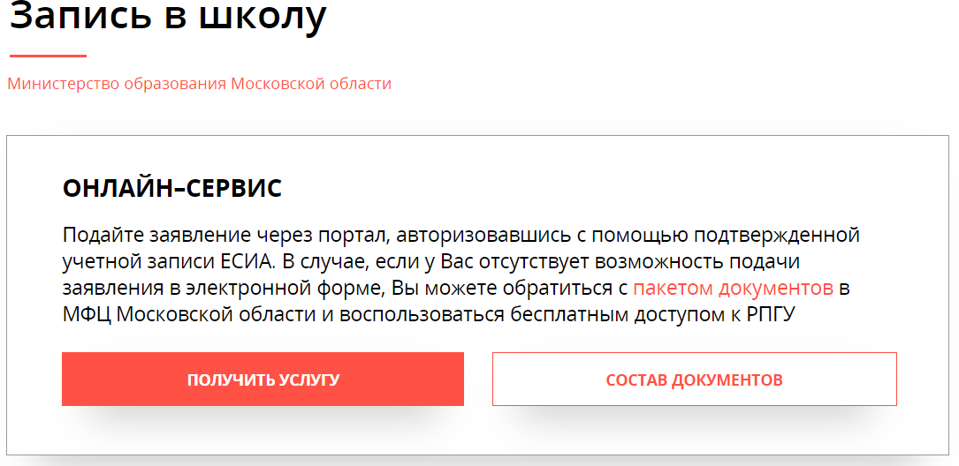
Родитель
1. Зайти на портал услуг МО
2. Заполнить форму «Сервиса о переводе дошкольника в 1 класс»
* 17 февраля откроется форма заявлений на РПГУ
(родитель подает самостоятельно)

Slide 5
Алгоритм приёма документов для зачисления в ОО ( ФГИС «Моя школа»)
1
ОБУЧАЮЩИЙСЯ
Гражданство РФ Да Нет
ОБУЧАЮЩИЙСЯ
Документ удостоверяющий личность
гражданина иностранного государства
паспорт
свидетельство о рождении
с переводом, заверенным нотариусом!
1
Документ удостоверяющий личность
гражданина Российской Федерации:
паспорт
свидетельство о рождении (печать о гражданстве в св. о рождении!)
ЗАКОННЫЙ ПРЕДСТАВИТЕЛЬ
2 родитель, опекун
Паспорт РФ стр. 2-3, стр. 5-7 (регистрация), стр. 16-17 (Дети)
ЗАКОННЫЙ ПРЕДСТАВИТЕЛЬ
2
(РОДИТЕЛЬ, ОПЕКУН)
Документ удостоверяющий личность
гражданина иностранного государства:
паспорт
с переводом, заверенным нотариусом!
3
ДОКУМЕНТЫ,
ПОДТВЕРЖДАЮЩИЕ РОДСТВО
3
ДОКУМЕНТЫ,
ПОДТВЕРЖДАЮЩИЕ РОДСТВО
св-во о браке, разводе, смене ФИО,
оформленное опекунство
с переводом, заверенным нотариусом!
св-во о браке, разводе, смене ФИО,
оформленное опекунство
Личное дело
ДОКУМЕНТЫ, ПОДТВЕРЖДАЮЩИЕ ПРАВО НА ПРЕБЫВАНИЕ В РФ
4
ДОКУМЕНТЫ о
«ПРОПИСКЕ» / «РЕГИСТРАЦИИ»
Уведомление о прибытии (все страницы с 4
Миграционная карта
Вид на жительство и (или)
указанием срока пребывания и печатью),
Разрешение на временное проживание
(РВП)
Форма №3
и (или)
Форма №8
Зачисление

Slide 6
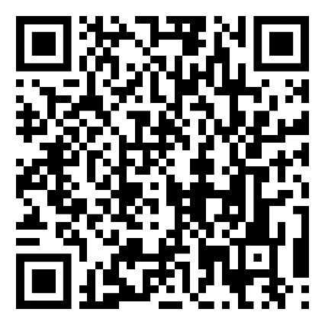
Прием заявлений
(дети в возрасте от 6 лет 6 мес. до 8 лет)
Порядок приема на обучение в 1 класс
Приказ Минпросвещения России от 02.09.2020 № 458
«Об утверждении порядка
приема на обучение
по образовательным программам начального общего, основного общего и среднего общего образования»
I этап
с 01.04.2025
по 30.06.2025
дети с внеочередным, первоочередным и преимущественным правом зачисления в образовательную организацию*
дети, проживающие
на закрепленной территории
II этап
с 06.07.2025
по 05.09.2025
дети, не проживающие на закрепленной территории
_{* военносл}дети военносл_{ужащих}ужащих_{;)»} (Федеральный закон от 27.05.1998 № 76-ФЗ «О статусе
дети сотрудников полиции (Федеральный закон от 07.02.2011 № 3-ФЗ «О полиции»);
дети сотрудников некоторых органов исполнительной власти (Федеральный закон от 30.12.2012 № 283-ФЗ «О социальных гарантиях сотрудникам некоторых федеральных органов исполнительной власти и внесении изменений в отдельных законодательные акты РФ»);
полнородные и неполнородные брат и (или) сестра, которые обучаются в данной общеобразовательной организации (Федеральный закон от 02.07.2021 №310-ФЗ «О внесении изменений в ст.54 Семейного кодекса РФ и ст.36 и ст.67 ФЗ «Об образовании в РФ»

Slide 7
Что нового при приеме иностранных граждан
Условия приема:
предъявление документов, подтверждающих
законность нахождения гражданина на территории РФ
успешное прохождение тестирования на знание русского языка*
Федеральный Закон
от 28 декабря 2024 г. № 544-ФЗ
«О внесении изменений
в статьи 67 и 78 Федерального Закона
«Об образовании в Российской Федерации»
* Порядок проведения тестирования устанавливается федеральным
органом исполнительной власти, осуществляющим функции по выработке и реализации государственной политики и нормативно- правовому регулированию в сфере общего образования.
ч. 2.1., ч. 2.2. ст. 78
Методическое обеспечение проведения тестирования, организация разработки диагностических материалов для его проведения, критериев оценивания знания русского языка, а также определение минимального количества баллов, подтверждающего успешное прохождение такого тестирования, осуществляется федеральным органом исполнительной власти, осуществляющим функции по контролю и надзору в сфере образования.

